Slide 1
O que é DNS ?
É a abreviação de Domain Name System (Sistema de nomes de domínio), que auxilia no direcionamento do tráfego na Internet, conectando nomes de domínio a servidores da Web reais. Assim, sendo utilizado apenas quando solicitado pelo cliente – um nome de domínio como kinsta.com – e traduz em um endereço IP de servidor amigável ao computador – como 216.3.128.12.

Slide 2
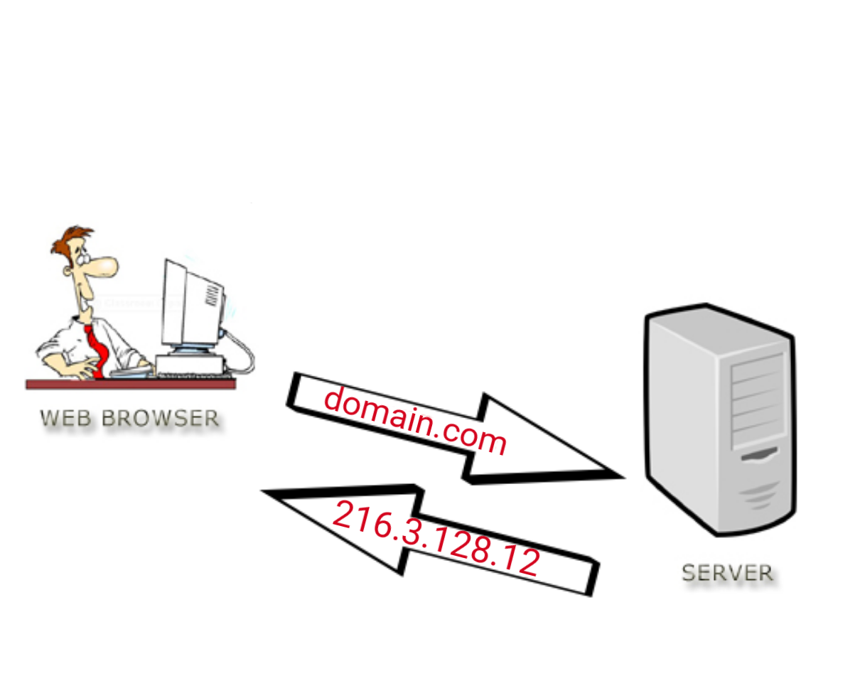
Como o DNS funciona?

